Slide 1
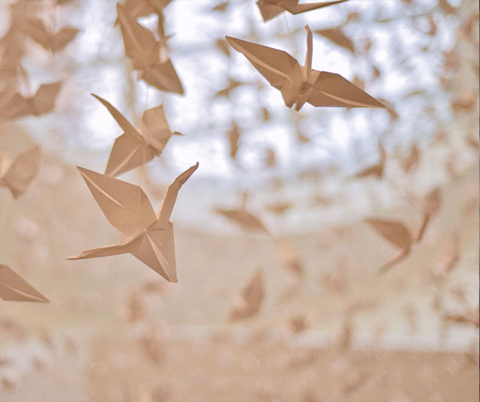
Historia i produkcja papieru Szymon Czajka 5A

Slide 2
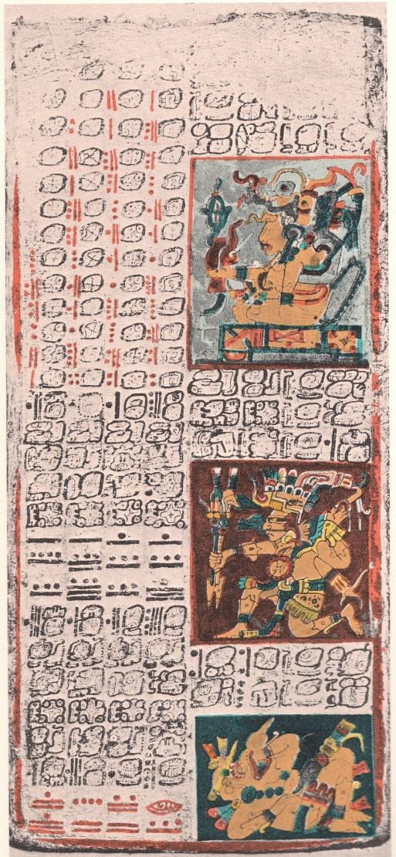
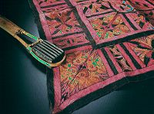
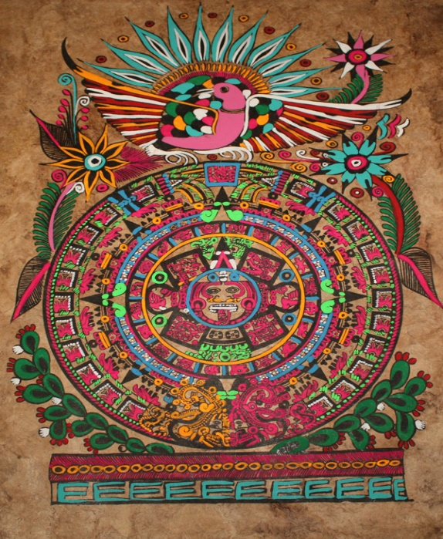
Kiedy nie było papieru…
Poszukiwania materiału, na którym zapisywano, przekazywano i przechowywano informacje, doprowadzały do różnych rozwiązań. W starożytności sięgano po kamienie, metal, drewno czy gliniane i woskowe tabliczki. Jednak ze względu na trudność transportowania, zginania tych materiałów i wysokie koszty produkcji wciąż poszukiwano bardziej satysfakcjonujących nośników informacji.
Na czym pisano przed wynalezieniem papieru?
Najbardziej popularnymi materiałami, które uznaje się za bezpośrednio poprzedzające papier,
są papirus oraz pergamin. Jednak warto wymienić również tapę, amalt oraz huun.
http://historiapapieru.yum.pl/vor.html#Tapa
https://pl.wikipedia.org/wiki/Papier_amate#/media/Plik:Aztec_calendar_on_Amate.jpg
https://upload.wikimedia.org/wikipedia/commons/c/ce/Dresden_codex%2C_page_2.jpg

Slide 3
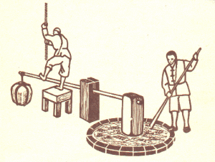
Skąd wziął się papier?
Jak wiele rzeczy używanych w życiu codziennym, także papier wynaleziono przypadkiem.
Po raz pierwszy otrzymano go w Chinach, jako pozostałość po myciu jedwabnej waty, czynność tę wykonywano na matach. Polegała ona na zwilżaniu i ubijaniu jej kijami.
Po zdjęciu waty na tychże matach osadzał się cienki nalot, który po wyschnięciu nadawał się do pisania. Ponieważ jedwab był bardzo drogi Chińczycy zastąpili go włóknami roślinnymi (np. łykiem morwy) i szmatami lnianymi.
Przygotowywanie masy papierowej w Chinach. (C) Stanisław Skórka; https://whk.up.krakow.pl/hst_papr.html

Slide 4
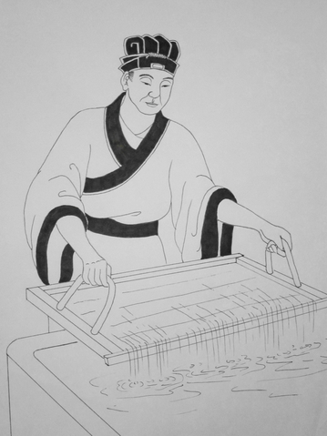
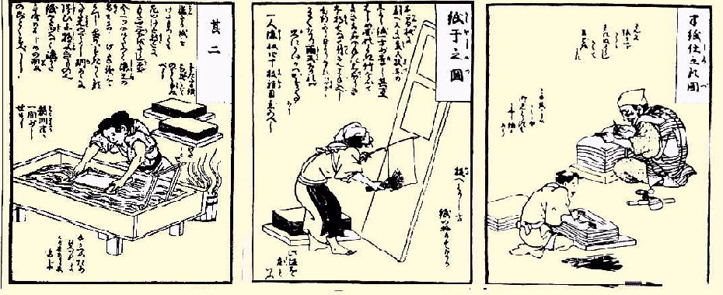
Wynalezienie składników do produkcji materiału pisarskiego przypisuje się Cai Lunowi około roku 107 n.e.
Cai Lun - wynalazca produkcji papieru (Ilustracja Jade/The Epoch Times)
https://pl.clearharmony.net/articles/a110481-47-Cai-Lun-wynalazca-produkcji-papieru.html#.Y0UbDnZByUk
https://whk.up.krakow.pl/prod_pap.html, Ilustracja z książki G. Jeana: Pismo - pamięć ludzkości. Wrocław 1994, s. 174-175
Masa papierowa składała się z włókien tkanin miażdżonych i tłoczonych w cienkie arkusze.
Była to produkcja polegająca na powtórnym zużyciu tkanin, później dodano do składników włókna roślinne,
oraz inne surowce (np. stare sieci rybackie).
Nowy materiał rozpowszechnił się bardzo szybko dzięki zapoznaniu z nim cesarza.
Tajemnica produkcji papieru była zazdrośnie strzeżona przez prawie 700 lat .

Slide 5
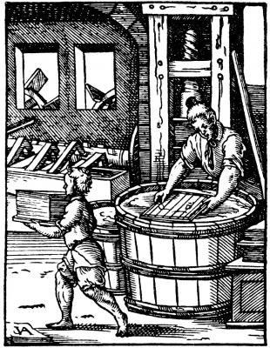
Ok. 750 r. Arabowie nauczyli się jego wytwarzania od jeńców chińskich, ujawniając tajemnicę produkcji innym krajom ze świata arabskiego.
Prawdopodobnie już w III wieku składniki do wytwarzania papieru znali Koreańczycy.
W VI wieku umiejętność tę posiedli Japończycy, którym tajemnicę wytwarzania papieru zdradził koreański mnich Doncho.
Japoński papier, niedługo po tym, stał się lepszy jakościowo od koreańskiego.
W IX w. istniało w Japonii ponad 40 warsztatów produkujących papier wysokiej jakości m.in. z kory drzew kozo, mitsumata i krzewu gampi.
W wiekach od VII do IX materiał ten wyrabiano także w Iranie, Indiach i Arabii.
Poprzez migrację ludów droga papieru obiegła cały świat.
Do Europy dotarł jedwabnym szlakiem, który biegł przez Azję Środkową, Persję, Egipt, Afrykę i Hiszpanię. Tu w 1154 r. zbudowano pierwszą papiernię.
Niezależnie od Chin w Ameryce Środkowej w plemioniach Majów wyrabiano materiał papierniczy z kory i łyka dzikiego figowca.
Do Polski papier dotarł ok. XV wieku.
http://www.art-papier.pl/aktualnosci.php?news=73&wid=16&wai=&year=&back=%2Faktualnosci.php%3Fwid%3D16

Slide 6
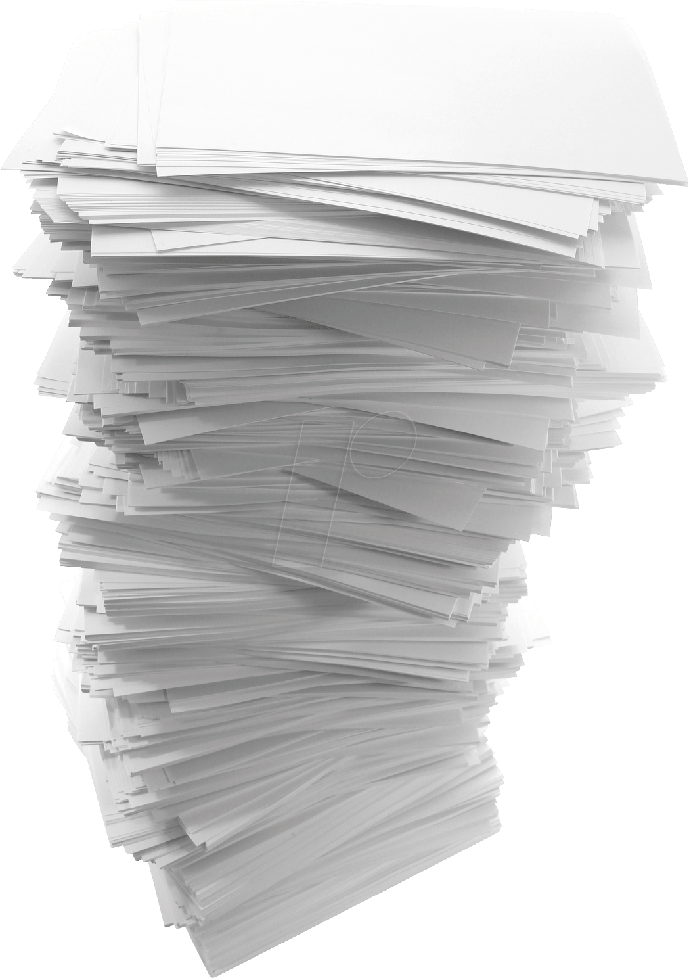
Papier to spilśniona na sicie masa włóknista pochodzenia organicznego, która charakteryzuje się gramaturą od 28 do 200 g/m3.
Z czego produkuje się papier?
Do wytwarzania papieru używa się współcześnie włókien z celulozy lub z włókien ścieru drzewnego, które są otrzymywane poprzez ścieranie i zmielenie bali drewnianych (zazwyczaj sosnowych). Do produkcji papieru stosuje się również drzewa takie jak topola, świerk, brzoza, jodła, buk czy osika.
Ścier drzewny dzieli się na: - biały – drewno świerkowe, - brązowy – sosnowe, - chemiczny – drewno wcześniej poddaje impregnacji.
Niekiedy powstają włókna roślinne ze słomy, bawełny, trzciny, lnu, bambusa lub konopi, wyselekcjonowane w procesie rozwłókniania chemicznego. Do wyrobu papieru stosuje się również makulaturę poddaną procesowi dyspersji.
https://www.reichelt.com/pl/pl/500-arkuszy-papieru-din-a4-80-g-m-sup2--papier-op-uni-p142188.html?CCOUNTRY=470&LANGUAGE=pl&&r=1

Slide 7
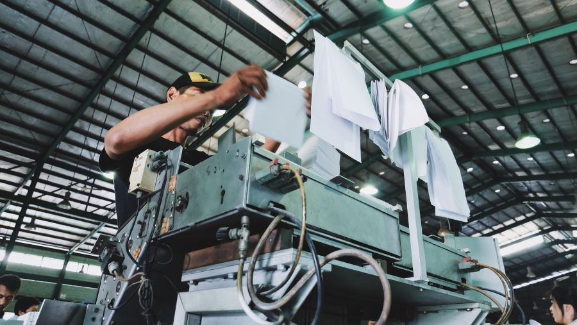
Jak się produkuje papier?
Wytwarzanie produktu przebiega dwuetapowo – pierwsza faza to przygotowywanie masy papierniczej, a druga i trzecia faza to etap produkcyjny.
https://bigplus.pl/jak-powstaje-wspolczesny-papier

Slide 8
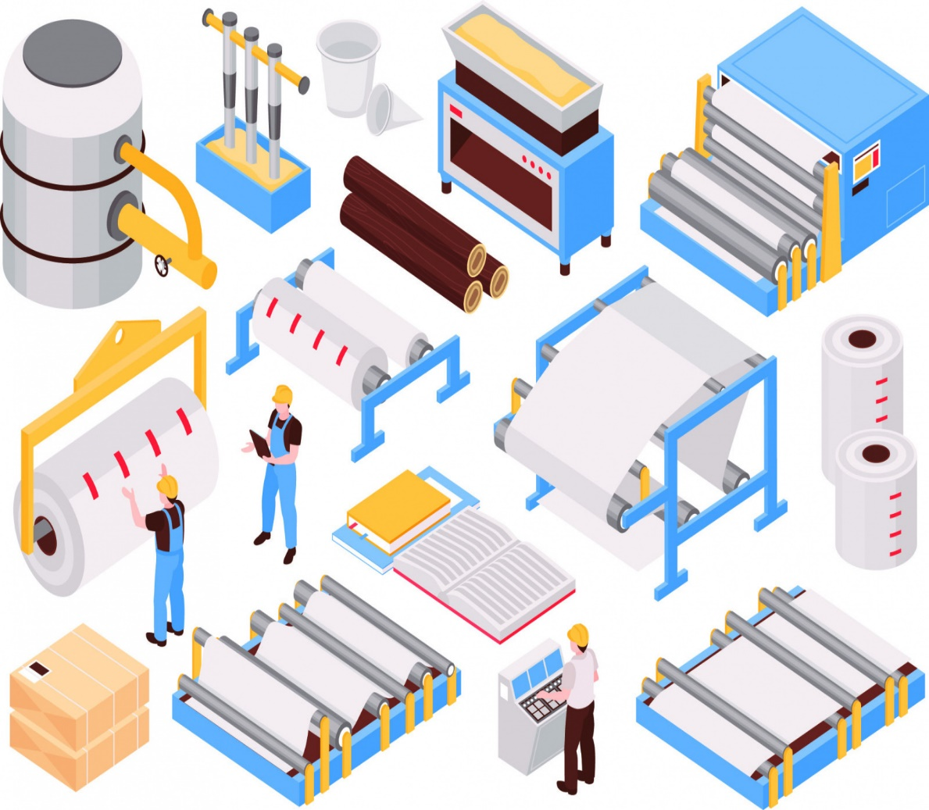
Etapy produkcji papieru:
ETAP 1
Mielenie masy papierniczej za pomocą noży, które ją rozgniatają, tną oraz gładzą. Ten krok nadaje większość późniejszych właściwości.
Zaklejanie papieru, które jest odpowiedzialne m.in. za przenikanie cieczy przez końcowy produkt.
Wypełnianie masy wypełniaczami, które nadają jej białość, gładkość, miękkość czy nieprzezroczystość.
Barwienie za pomocą odpowiednich pigmentów oraz barwników.
Rozwodnienie papieru.
Oczyszczanie.
ETAP 2
Przełożenie masy papierniczej do sit, by przeprowadzić proces odwodnienia, który przebiega za pomocą oczek sit, przez które przepływa woda.
Naciskanie specjalnym walcem na masę, która w procesie ulega spilśnieniu. Następnie rozkłada się na niej włókna.
Odciskanie wody poprzez rozłożenie włókien papieru na taśmie, która jest ściskana za pomocą walca wyżymaka.
ETAP
Stosowanie pras, które pomagają w dalszej utracie wody przez wstęgi.
Prasowanie wstęg, przeniesienie ich na cylindry, na których schnie podgrzana do temperatury 120 stopni C.
Chłodzenie papieru oraz jego zwijanie.
https://www.tonerpartner.pl/artykuly/jak-produkowany-jest-i-przetwarzany-papier-29033pl39332/

Slide 9
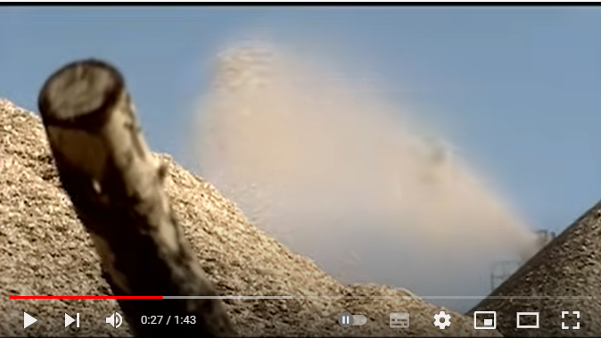
Jak drewno zmienia się w papier?
https://www.youtube.com/watch?v=xdfpRSZVgFI&t=18s

Slide 10
Dziękuję

